Slide 1
Werk dat ontstaan is na 2020
in mijn nieuwe atelier in
Udenhout.

Slide 2
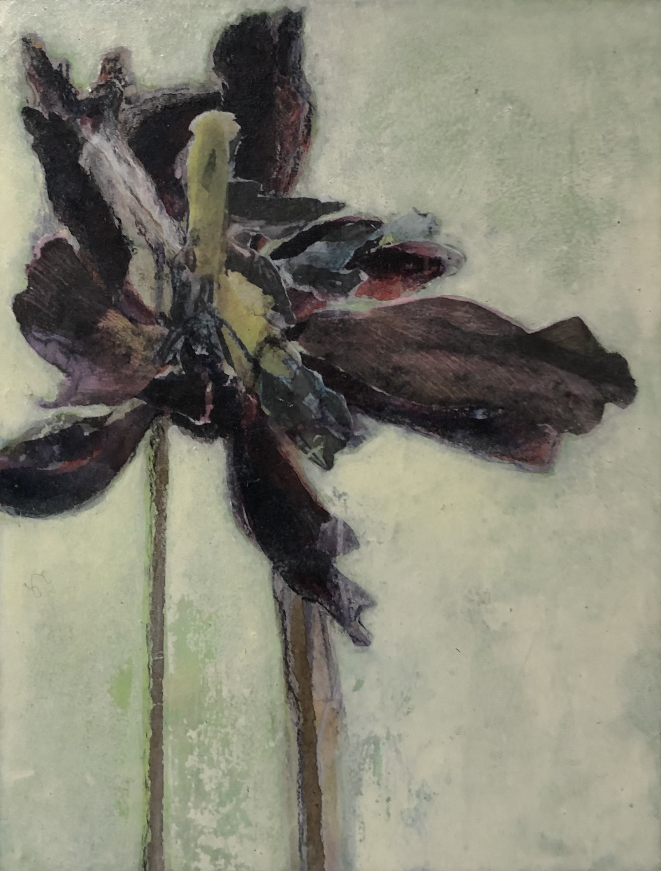
”tulip shapes 03” afm. 30 x 39 cm prijs 375 €

Slide 3
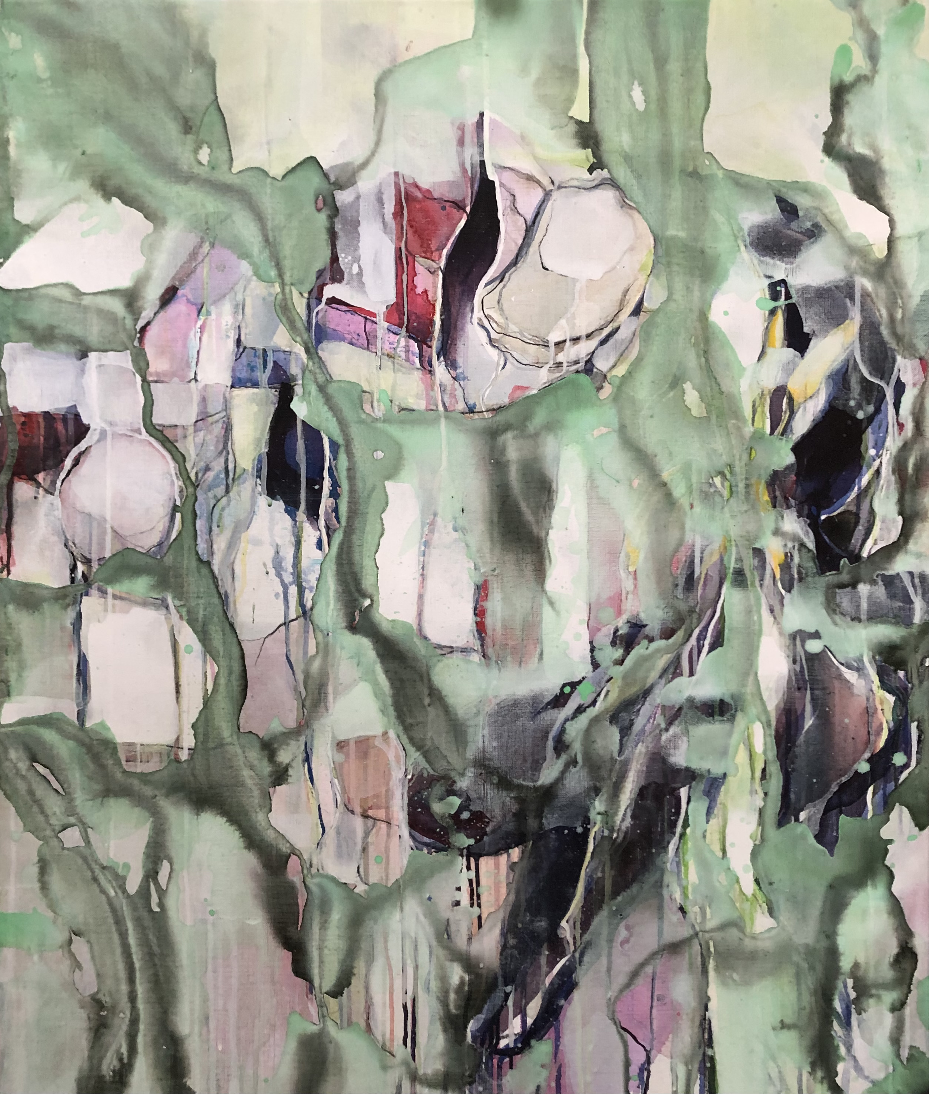
”human-tulipshapes overrun by greenery” afm. 80 x 90 cm prijs 1800 €

Slide 4
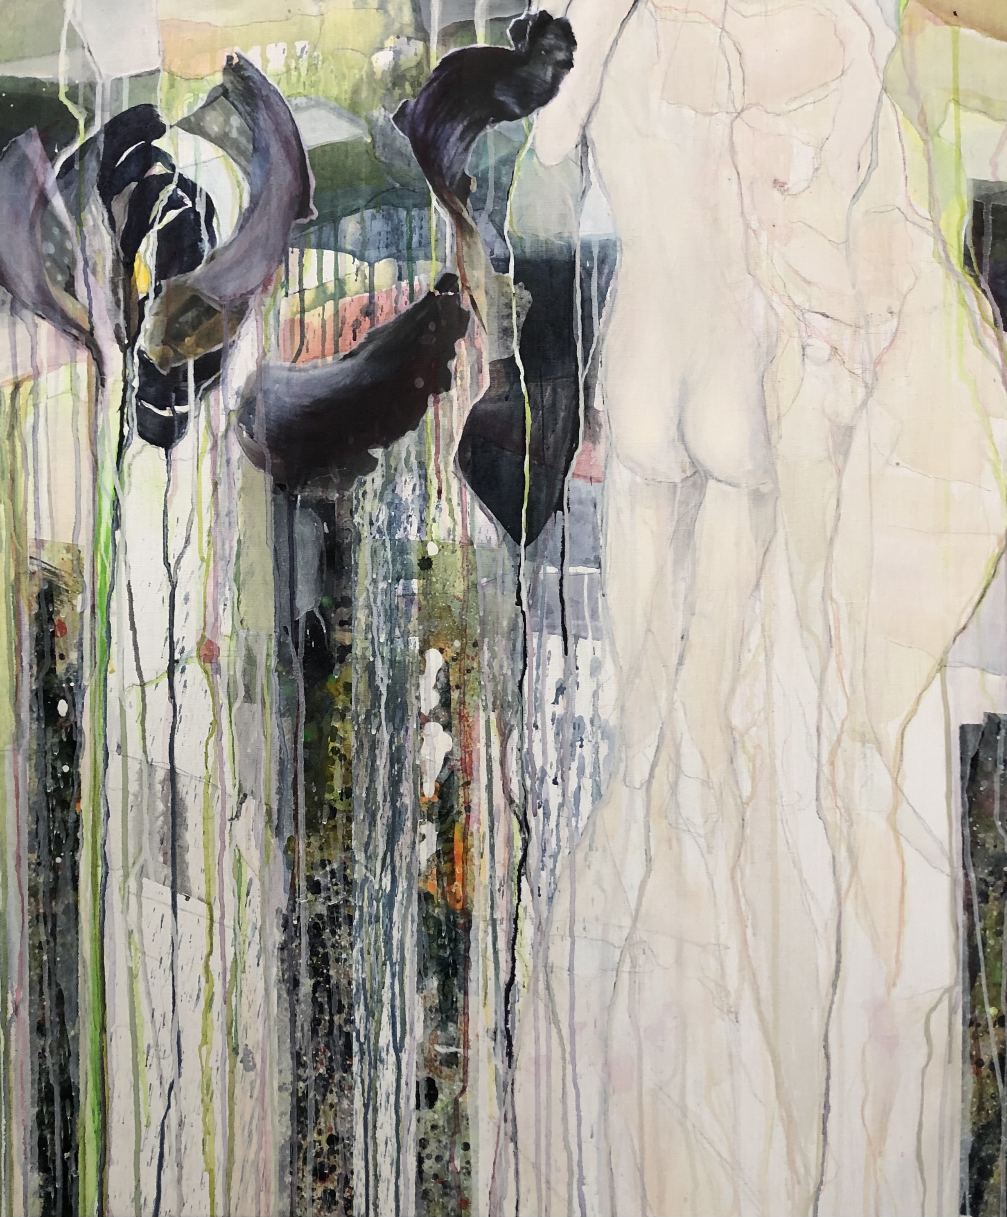
”standing figures with tulipdetails” afm. 78 x 95 cm prijs 1900 €

Slide 5
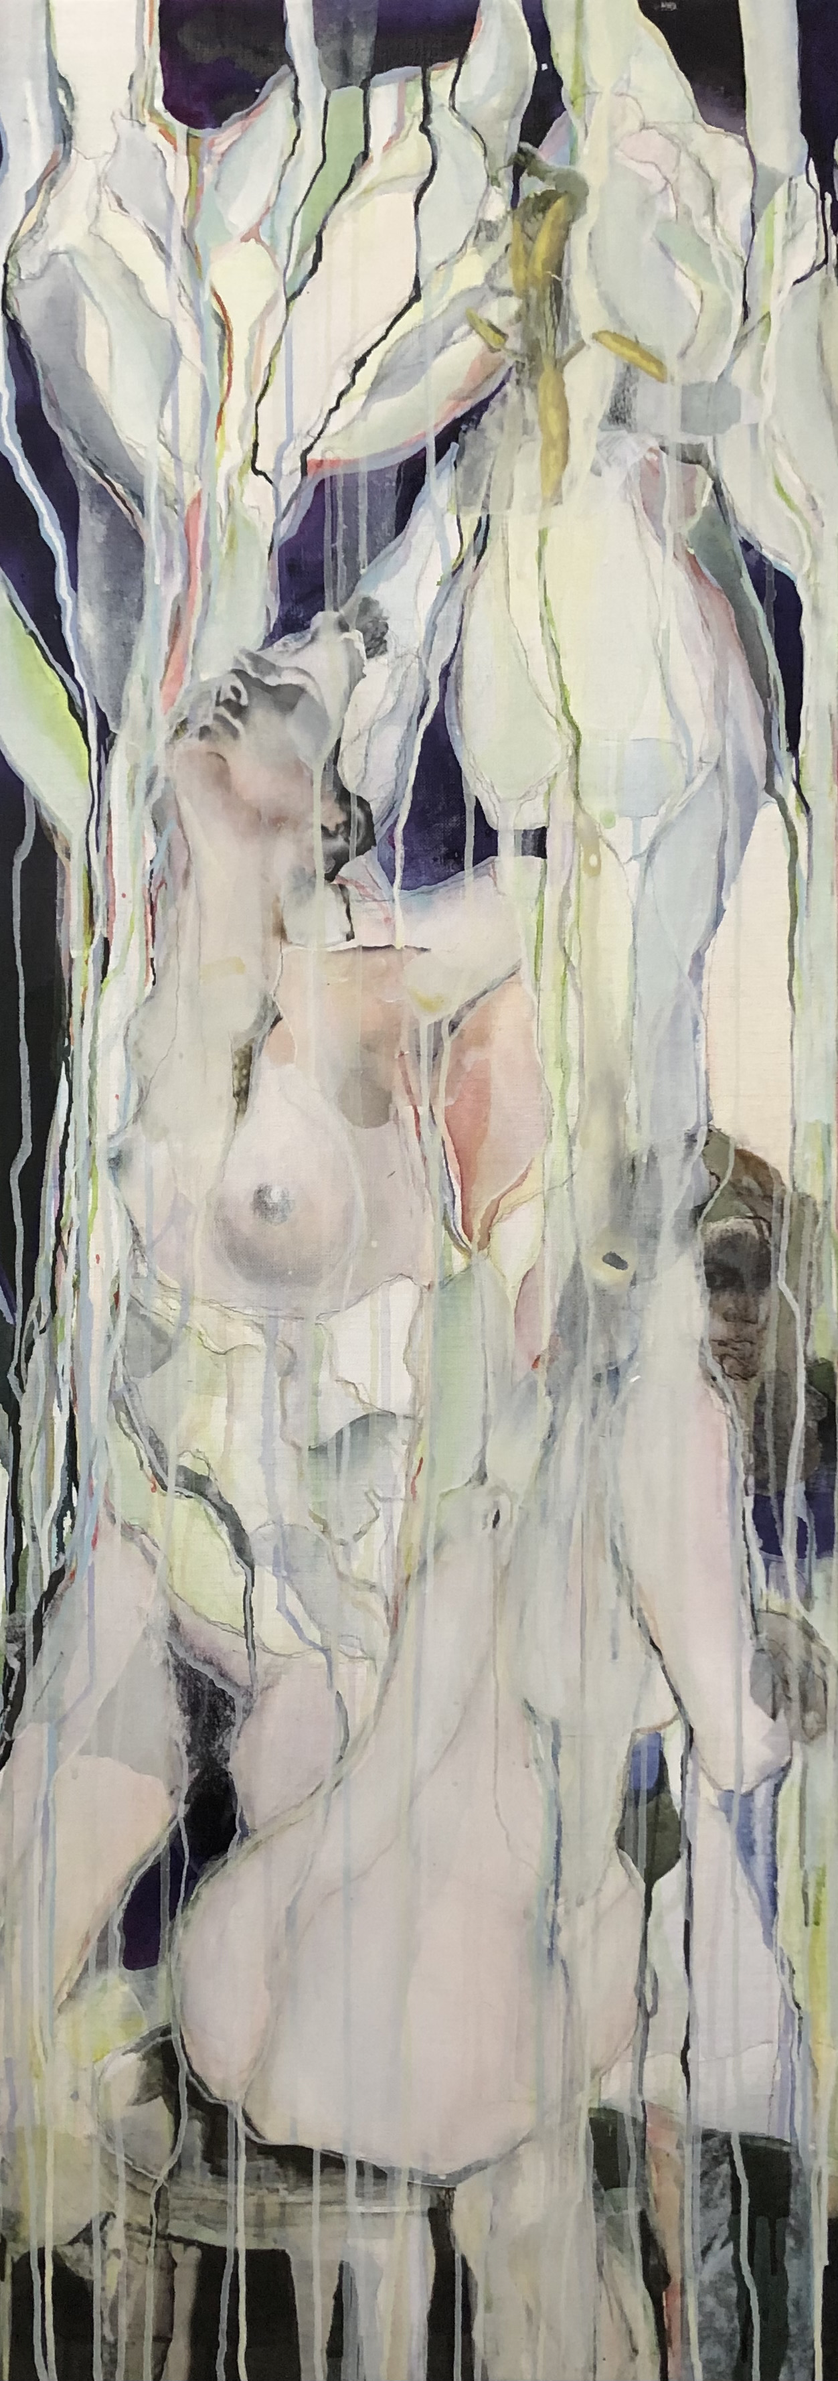
”2 figuren met tulpen” afm. 45 x 125 cm prijs 1600 €

Slide 6
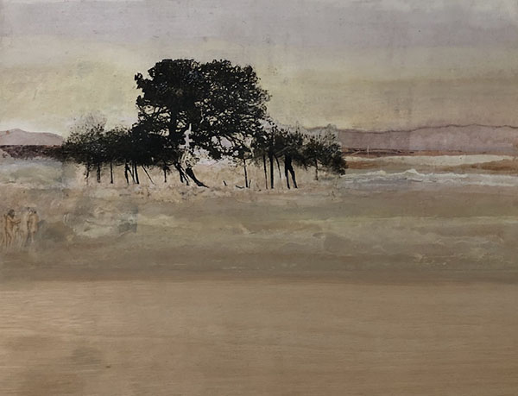
”zomerse ontmoeting” afm. 39 x 30 cm prijs 275 €

Slide 7
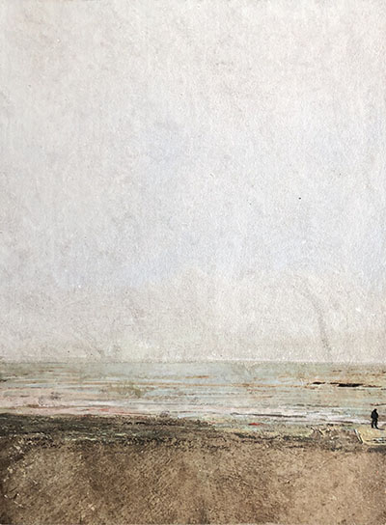
“herfststrand” afm. 20 x 14 cm prijs 120 €

Slide 8
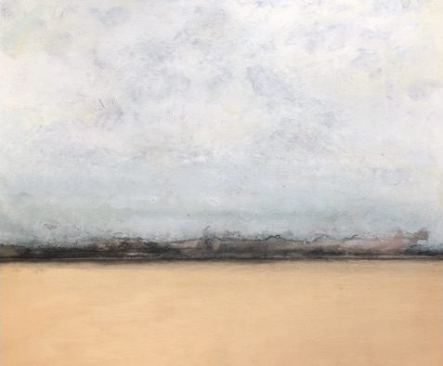
“grote zandvlakte” afm. 72 x 60 cm prijs 875 €

Slide 9
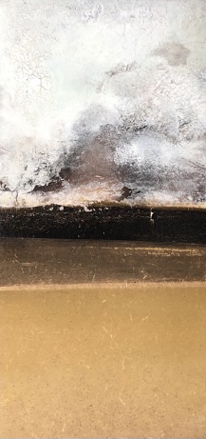
“zandvlakte op IJsland” afm. 14,5 x 30 cm prijs 225 €

Slide 10
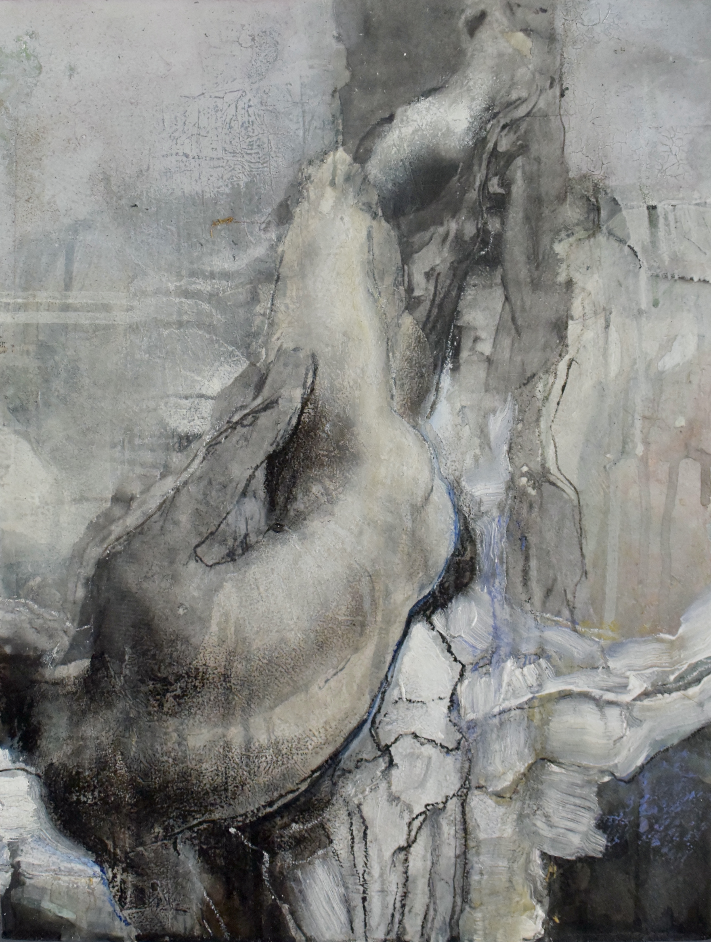
”liggend naakt” afm. 30 x 38 cm prijs 275 €

Slide 11
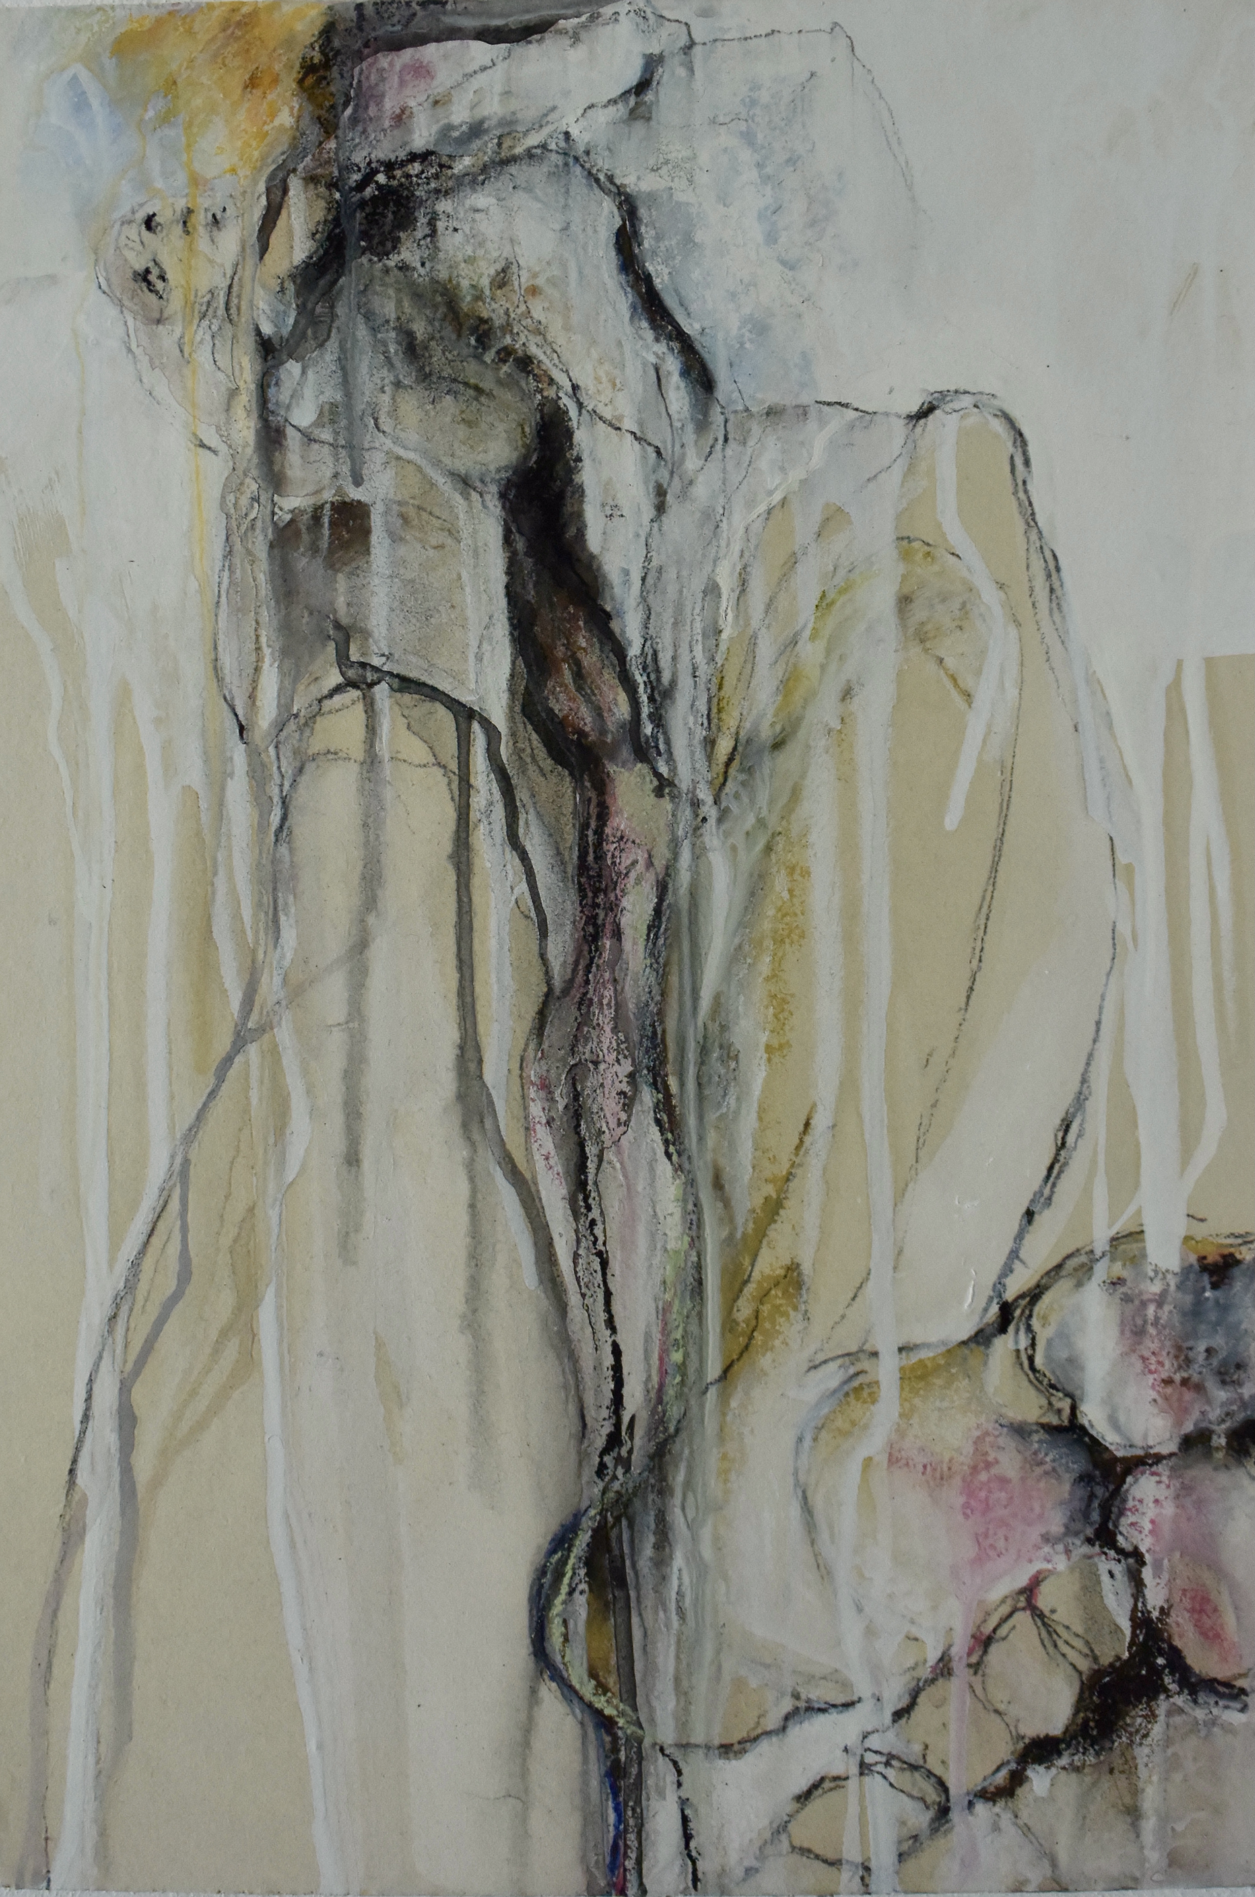
”ambiguous 02” afm. 27 x 40 cm prijs 225 €

Slide 12
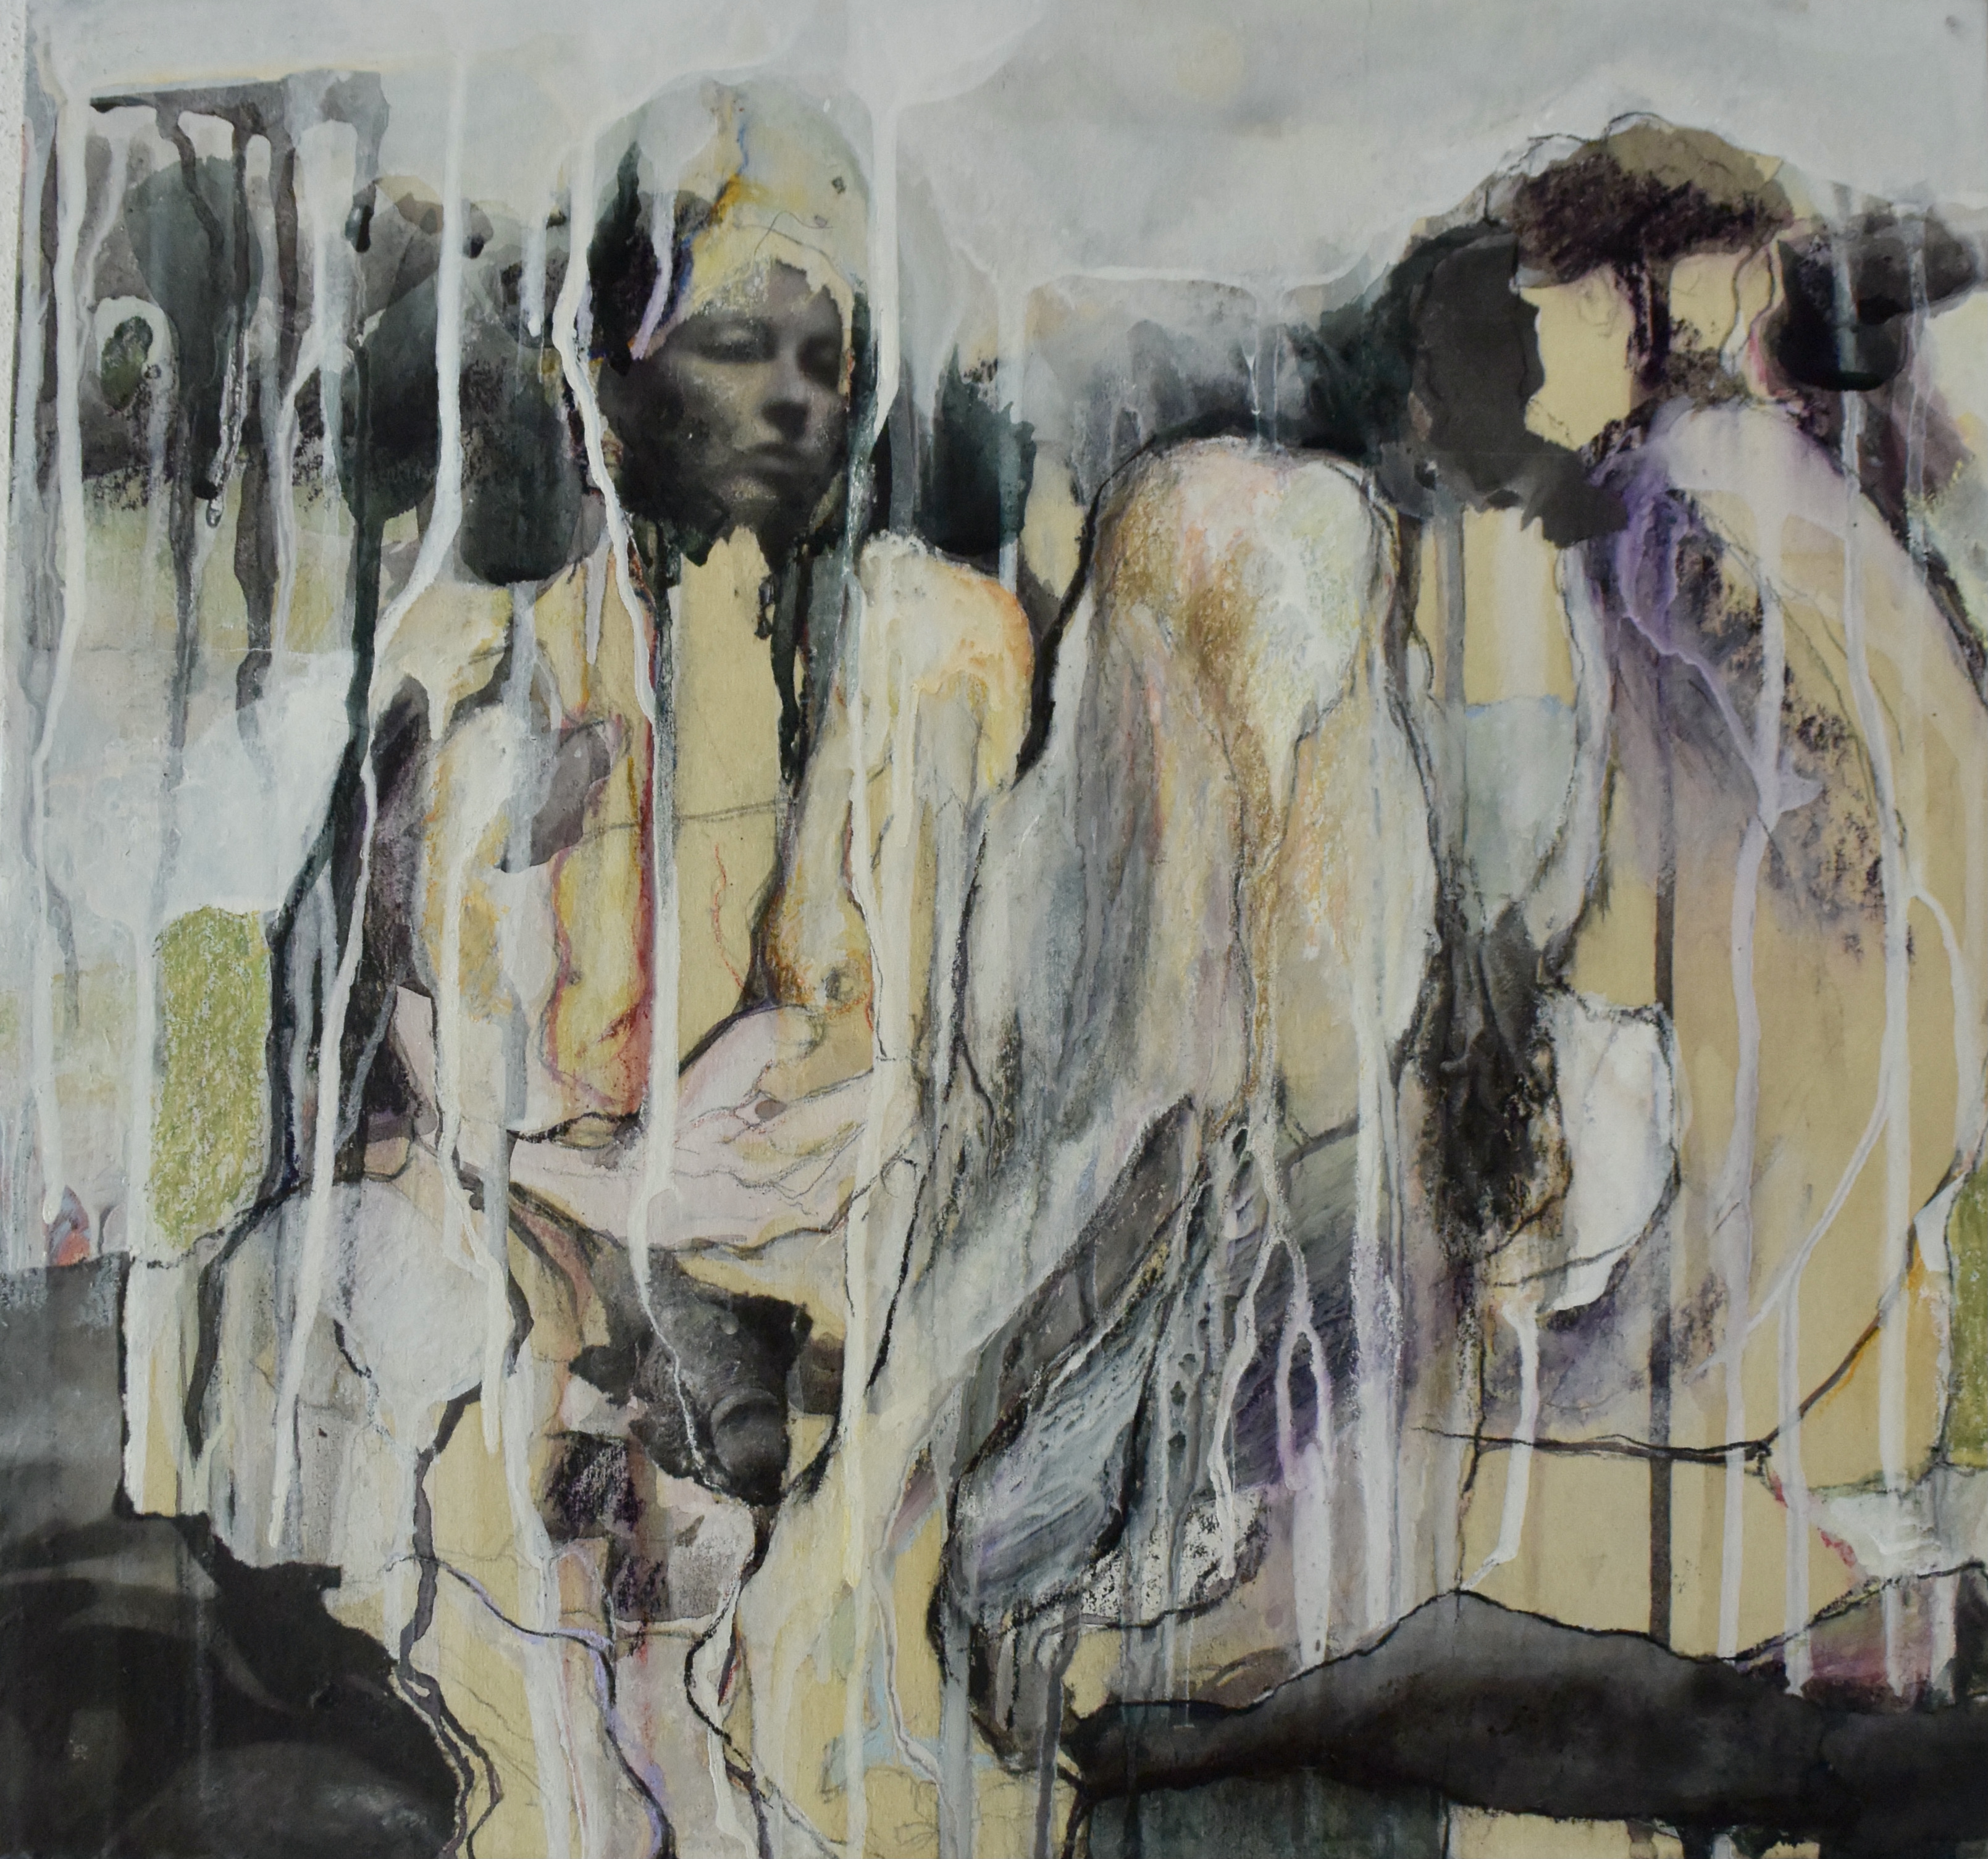
”human shapes 03” afm. 37 x 35 cm prijs 250 €

Slide 13
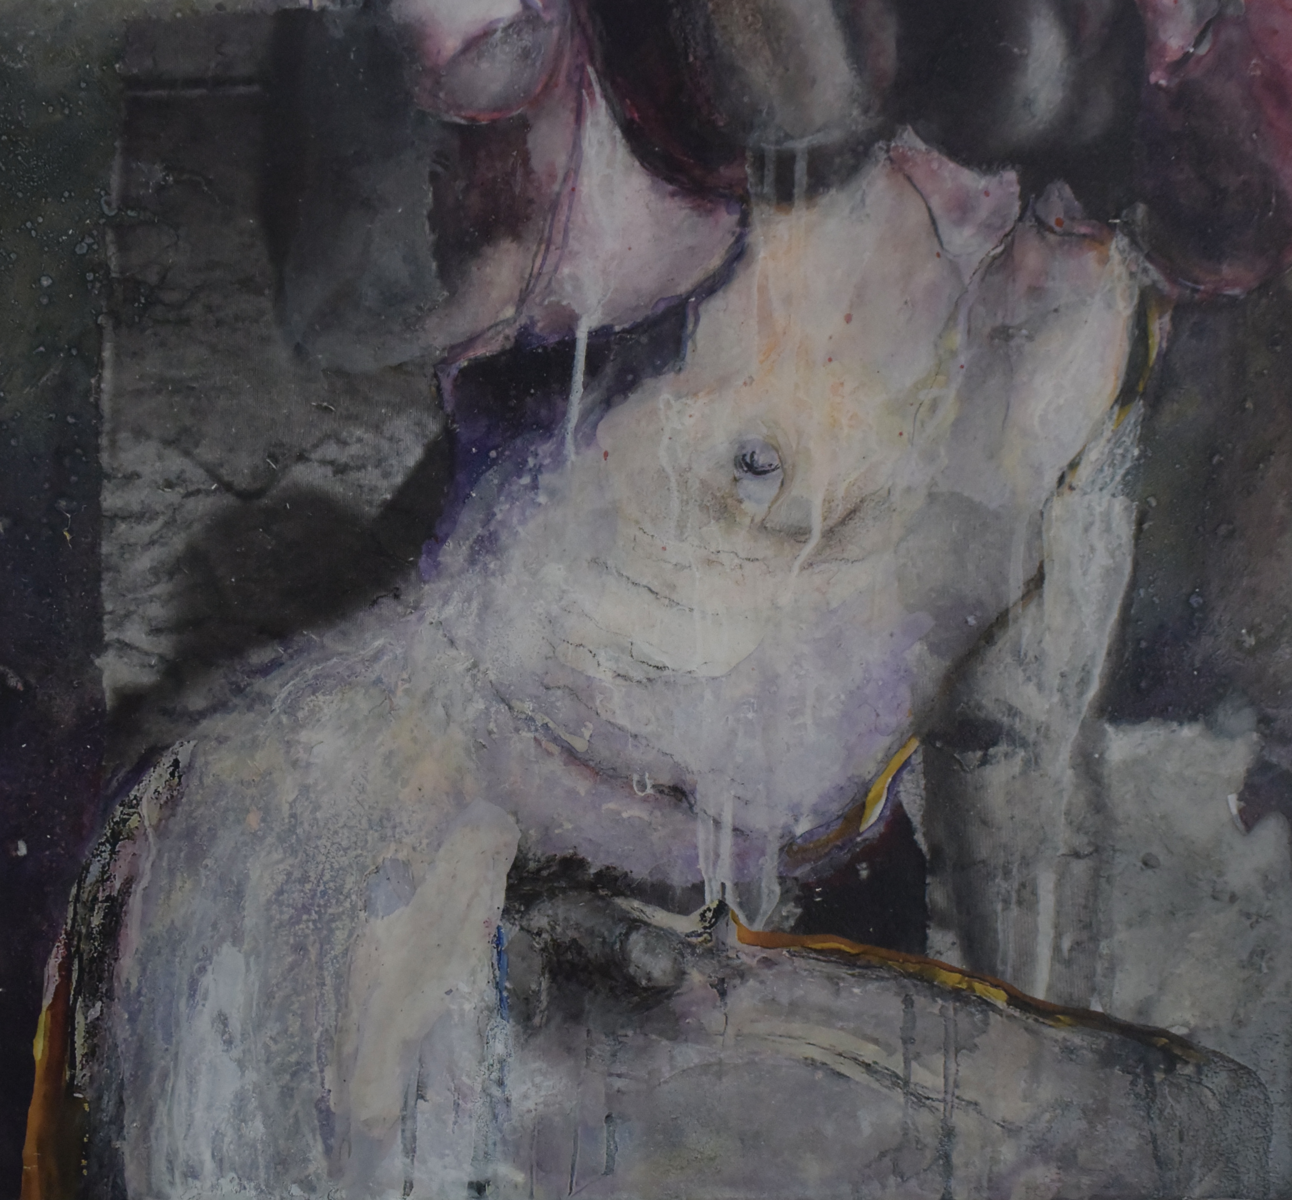
”human shapes 05” afm. 37 x 35 cm prijs 250 €

